Slide 1
스크립트 언어 최종 발표
2016180002 고우혁
2016180045 한성재

Slide 2
개발 프로그램
영화의 개봉 연도, 제작 연도 등 영화의 정보를 검색 가능한 프로그램
박스 오피스의 정보를 실시간으로 받을 수 있는 프로그램
영화인 검색을 통해 해당 영화인이 참여한 영화 검색 가능한 프로그램

Slide 3
개발 일정표
주차 | 계획 | 세부계획 | 진행도
9주차 | 기획 | 어떤 API를 사용해 어떤 프로그램을 개발할지 기획, 디자인 | 100%
10주차 | 기획 발표 | 기획의 구체화 및 세부 기획 | 100%
11주차 | Tkinter GUI 구현 | Tkinter를 활용해 UI를 개발, 개발의 틀을 마련 | 100%
12주차 | Open API 연동 구현 | Open API 키값을 이용해 데이터에 접근, 프로그램과 연동 | 100%
13주차 | 중간 발표 | 이전 주차에서 미흡한 부분 구현 | 100%
14주차 | Open API를 활용한 데이터의 접근과 관리 | Open API 데이터를 이용, 그래프 및 검색, 하이퍼 링크, Gmail, C연동 구현 | 100%
15주차 | 최종 발표 | 이전 주차에서 미흡한 부분 구현 | 100%

Slide 4
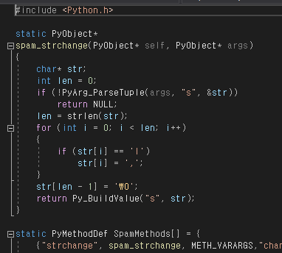
C/C++ 연동
파싱 된 XML문서안의 필요 없는 특수 문자를 다른 것으로 바꿔서 반환하는 함수

Slide 5
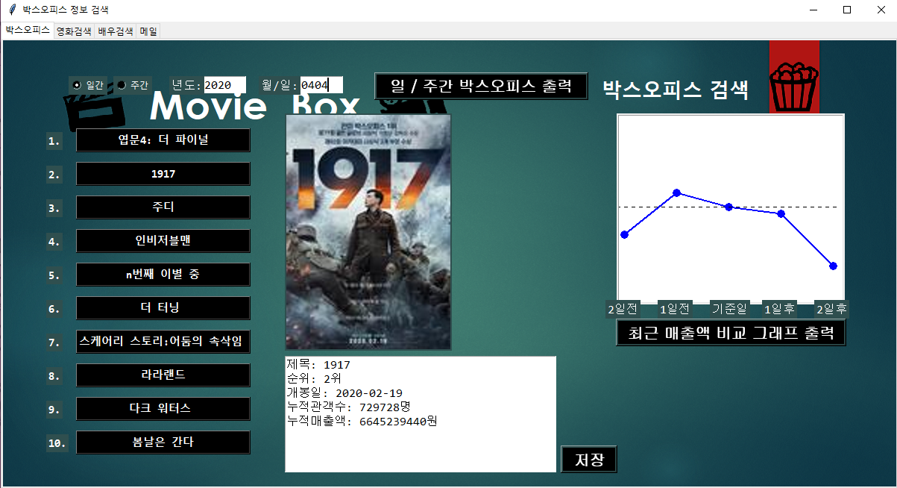
개발 결과 (1)
전체적인 UI 수정
원하는 날짜의 주간, 일간 별 박스오피스 검색 기능
순위와 개봉일, 누적 관객수, 누적 매출액, 포스터 출력
그래프를 이용한 최근 매출액 비교기능

Slide 6
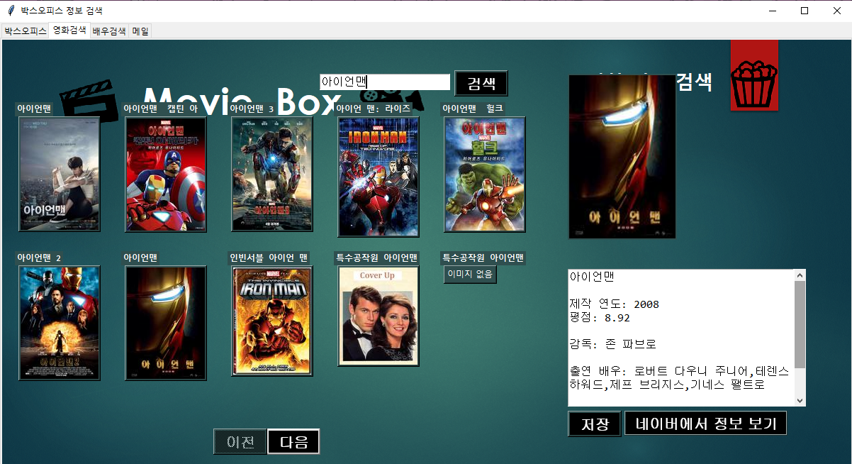
개발 결과 (2)
영화 정보 검색 기능
이름을 검색하면 영화의 초상화를 출력, 클릭 시 정보 출력
오른쪽 네이버에서 정보 보기 클릭 시 인터넷 창 열리며 검색

Slide 7
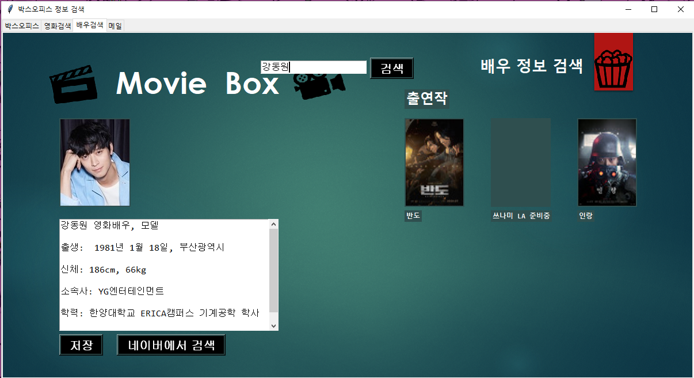
개발 결과 (3)
영화 배우 정보 검색기능
배우 정보와 출연작 출력
네이버 검색 버튼으로 인터넷 창이 열리며 네이버에서 검색하도록 구현

Slide 8
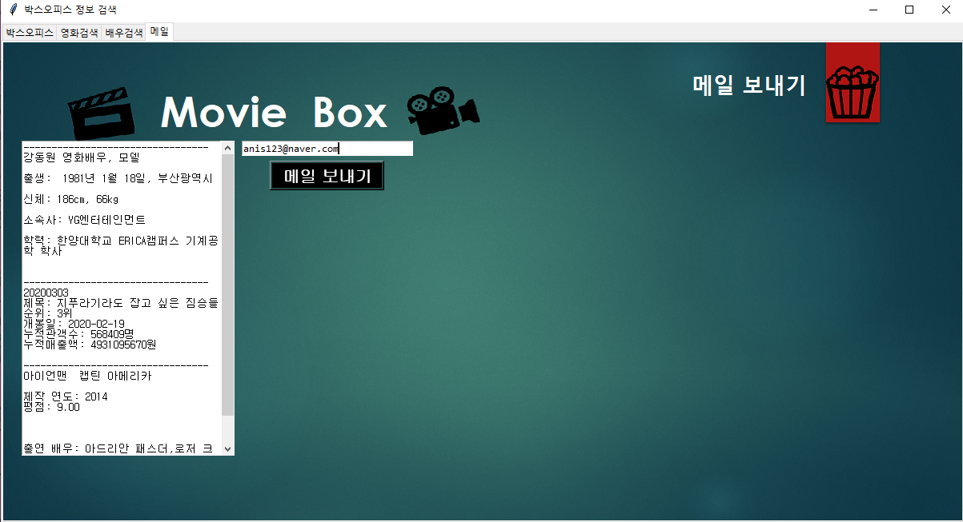
개발 결과 (4)
다른 페이지의 저장 버튼으로 메일로 보내고 싶은 정보를 저장하도록 구현
이메일을 입력하고 보내기 버튼을 눌러 이메일을 보냄

Slide 9
프로그램 시연

